Slide 1

1.4.2用空间向量研究距离、夹角问题
距离问题

Slide 2





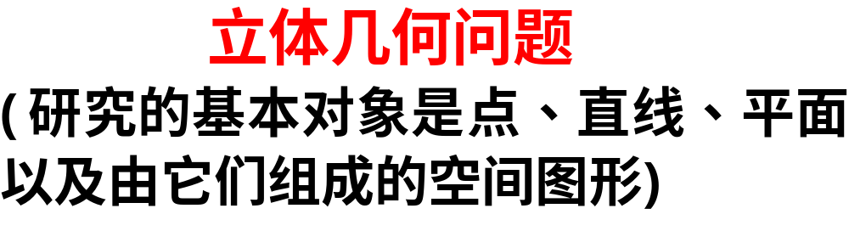
研究
从今天开始,我们将进一步来体会向量这一工具在立体几何中的应用.
Notes:
广东省阳江市第一中学周如钢

Slide 3
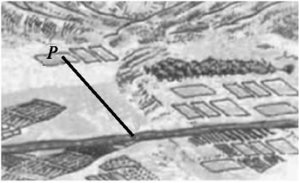
新课引入
某人在一片丘陵上开垦了一块田地,在丘陵的上方架有一条直的水渠,此人想从水渠上选择一个点,通过一条管道把水引到田地中的一个点P处,要想使这个管道的长度理论上最短,应该如何设计?

Slide 4
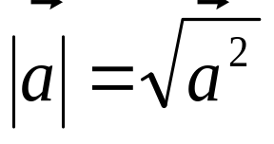
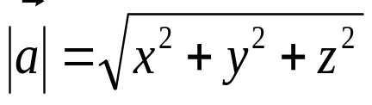
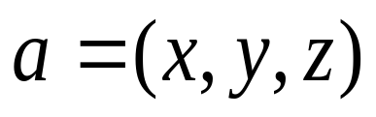
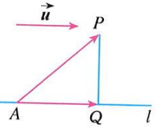
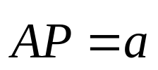

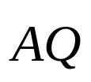
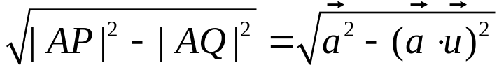
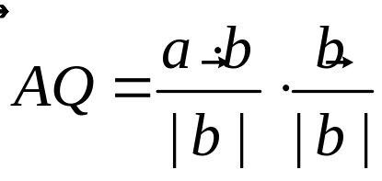
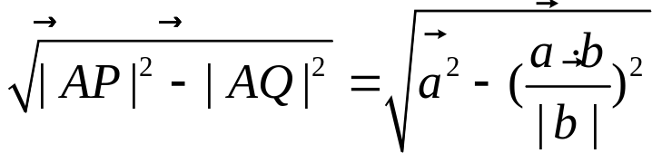
学习新知
点到直线的距离、两条平行直线之间的距离
1. 空间两点之间的距离
根据两向量数量积的性质和坐标运算，利用公式
或 (其中 ) ，
可将两点距离问题转化为求向量模长问题
2.点到直线的距离
已知直线l的单位方向向量为μ,A是直线l上的定点,P是直线l外一点.则P到直线l的距离如何求呢？
设 ,则向量 在直线l上的投影向量 =(a·μ)μ.
点P到直线l的距离为PQ =
已知直线l的方向向量为 b,A是直线l上的定点,P是直线l外一点.
设 ,则向量 在直线l上的投影向量.
点P到直线l的距离为PQ =

Slide 5

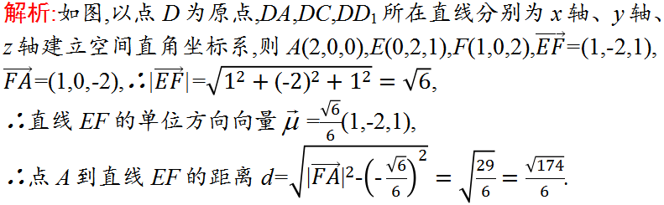
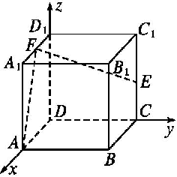
巩固练习
点到直线的距离、两条平行直线之间的距离
已知正方体ABCD-A₁B₁C₁D₁的棱长为2,E,F分别是C₁C, D₁A₁的中点,则点A到直线EF的距离为 .
2.两条平行直线之间的距离
求两条平行直线l,m之间的距离,可在其中一条直线l上任取一点P,则两条平行直线间的距离就等于点P到直线m的距离.

Slide 6
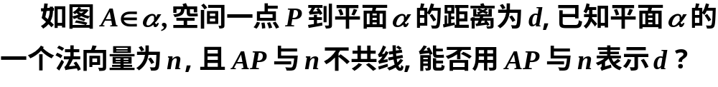



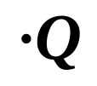
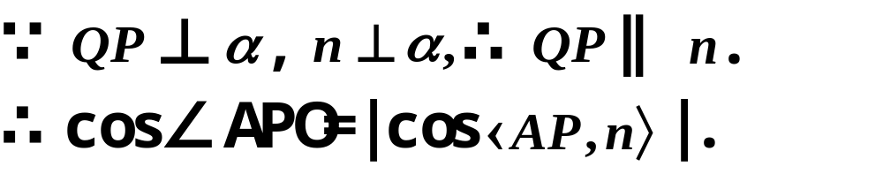
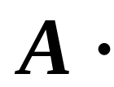

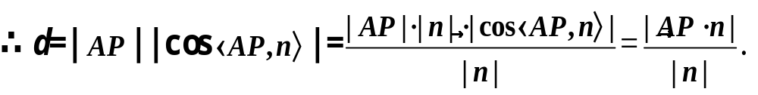
学习新知
点到平面的距离、两个平行平面之间的距离
向量法求点到平面的距离：
这个结论说明,平面外一点到平面的距离等于连结此点与平面上的任一点(常选择一个特殊点)的向量在平面的法向量上的射影的绝对值.
Notes:
知识要点2

Slide 7
学习新知
点到平面的距离、两个平行平面之间的距离
平面外一点到平面的距离等于连结此点与平面上的任一点(常选择一个特殊点)的向量在平面的法向量上的射影的绝对值.
直线和平面间的距离：
如果一条直线l与一个平面α平行,可在直线l上任取一点P,将线面距离转化为点P到平面α的距离求解.
两个平行平面之间的距离
如果两个平面α,β互相平行,在其中一个平面α内任取一点P,可将两个平行平面的距离转化为点P到平面β的距离求解.
Notes:
知识要点2

Slide 8
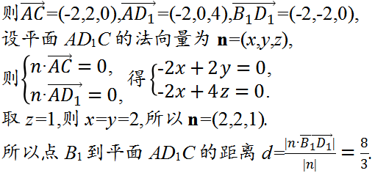
巩固练习
在正四棱柱ABCD-A₁B₁C₁D₁中,底面边长为2,侧棱长为4,则点B₁到平面AD₁C的距离为 .
解析:以D为坐标原点,DA,DC,DD₁所在直线分别为x轴,y轴,z轴,建立空间直角坐标系,则A(2,0,0),C(0,2,0),D₁(0,0,4),B₁(2,2,4),

Slide 9
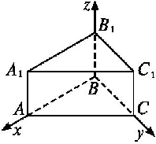
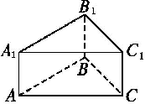



典型例题
例1已知直三棱柱ABC-A₁B₁C₁中,AA₁=1,AB=4,BC=3,
∠ABC=90°,求点B到直线A₁C₁的距离.
解:以B为坐标原点,建立如图所示的空间直角坐标系,则A₁(4,0,1),C₁(0,3,1),
所以直线A₁C₁的方向向量
又因为
所以点B到直线A₁C₁的距离
用向量法求点到直线的距离时需注意以下几点:
(1)不必找点在直线上的垂足以及垂线段;
(2)在直线上可以任意选点,但一般选较易求得坐标的特殊点;
(3)直线的方向向量可以任取,但必须保证计算正确.

Slide 10
典型例题
例2: 如图,已知正方形ABCD的边长为4，E、F分别是AB、AD的中点,GC⊥平面ABCD，且GC＝2，求点B到平面EFG的距离.
z
分析:用几何法做相当困难,注意到坐标系建立后各点坐标容易得出,又因为求点到平面的距离可以用法向量来计算,而法向量总是可以快速算出.
G
D
C
x
F
A
E
B
y

Slide 11
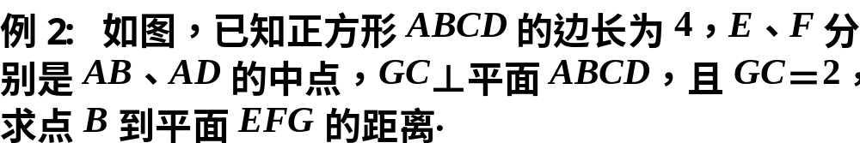
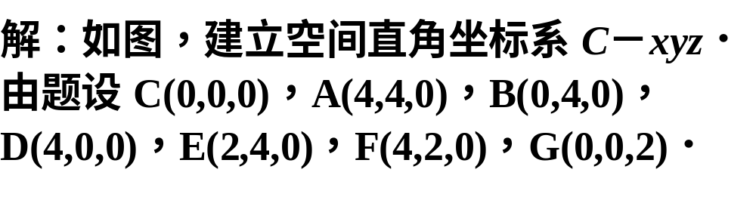
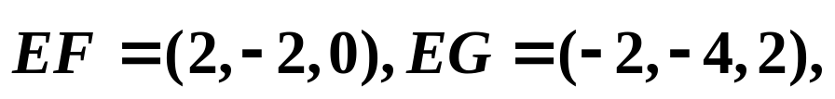
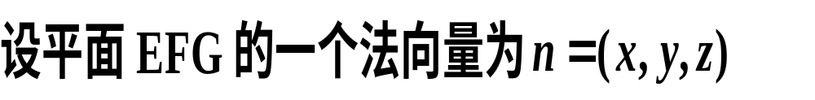
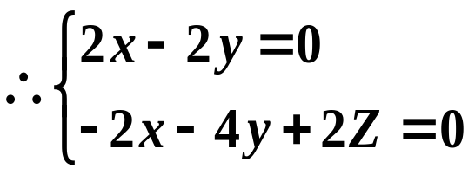
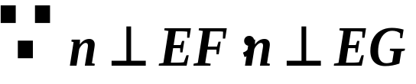
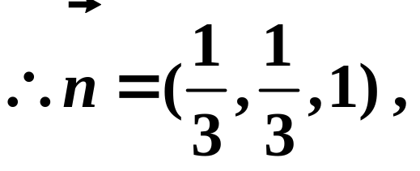
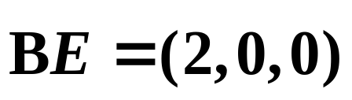
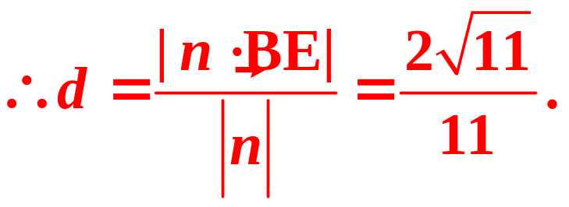
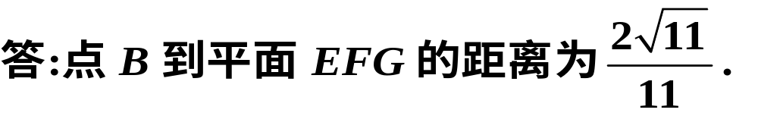
z
G
D
C
x
F
A
E
B
y
Notes:
例1答案

Slide 12
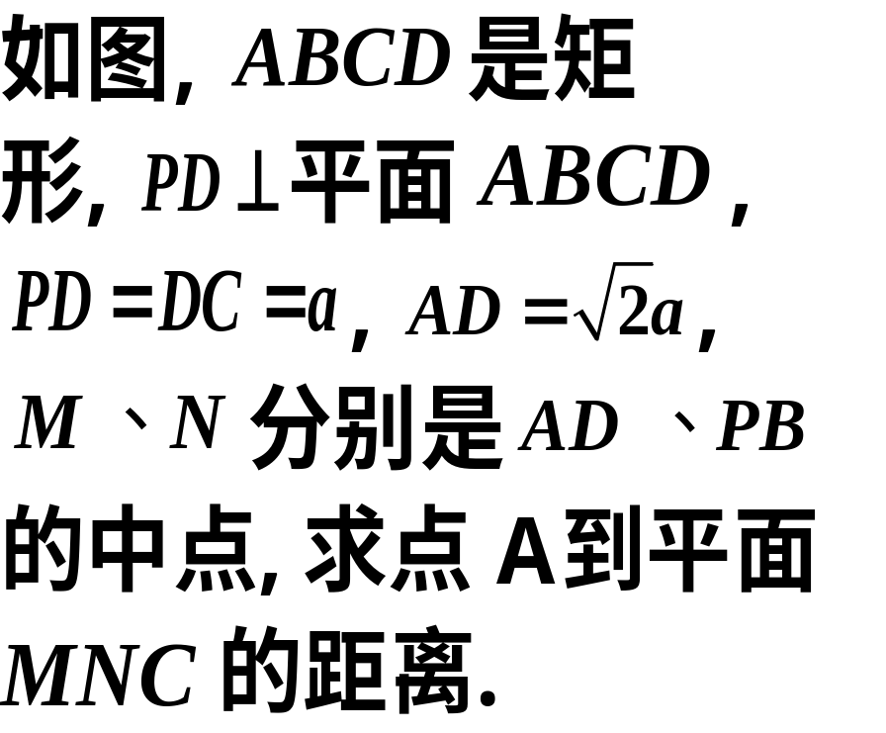
典型例题
P
N
D
C
M
A
B
Notes:
例2

Slide 13





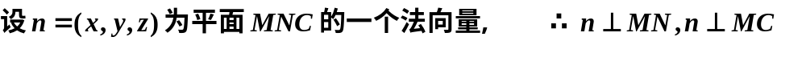
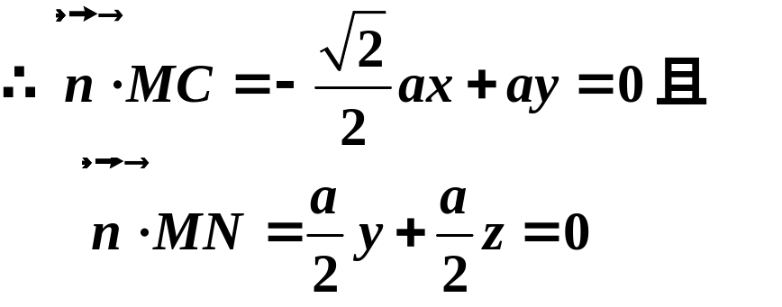
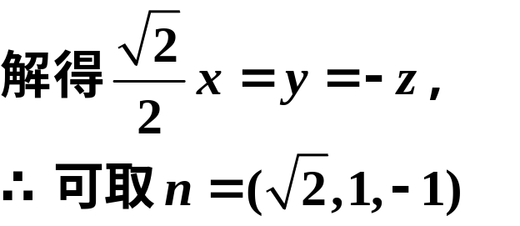
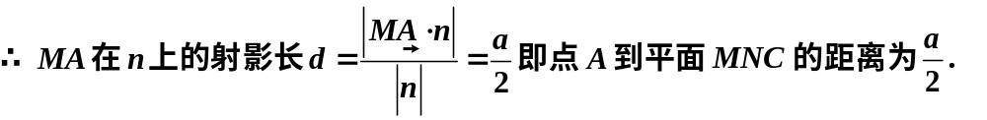
解：如图,以D为原点建立空间直角坐标系D－xyz
则D(0,0,0),A( ,0,0),B( , ,0),C(0, ,0),P(0,0, )
z
P
N
D
C
y
M
A
B
x
Notes:
例2答案

Slide 14
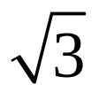
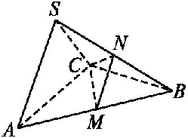
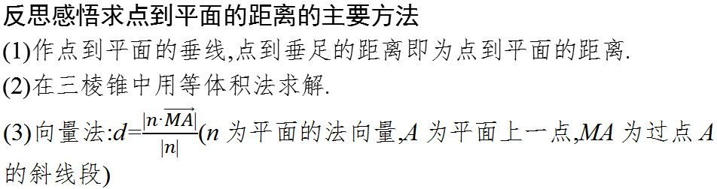
典型例题
例3在三棱锥S-ABC中,△ABC是边长为4的正三角形,平面SAC⊥平面ABC,SA=SC=2 ,M,N分别为AB,SB的中点,如图所示.求点B到平面CMN的距离.
思路分析：
借助平面SAC⊥平面ABC的性质,建立空间直角坐标系,先求平面CMN的法向量,再求距离.

Slide 15
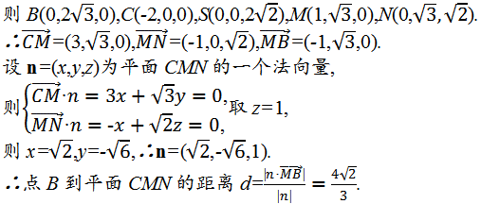
典型例题
解:取AC的中点O,连接OS,OB.∵SA=SC,AB=BC,
∴AC⊥SO,AC⊥BO.
∵平面SAC⊥平面ABC,平面SAC∩平面ABC=AC,
∴SO⊥平面ABC.又BO⊂平面ABC,∴SO⊥BO.
如图所示,分别以OA,OB,OS所在直线为x轴,y轴,z轴,建立空间直角坐标系Oxyz,

Slide 16
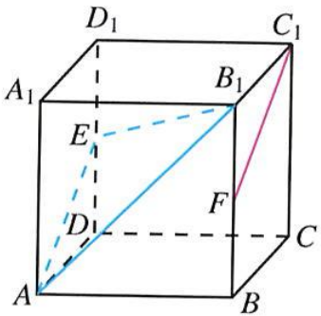
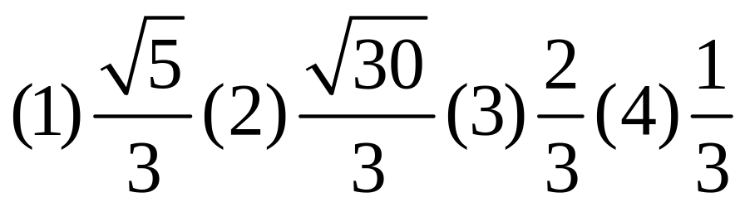

巩固练习
1.如图，在棱长为1的正方体ABCD-A₁B₁C₁D₁中，E为线段DD₁的中点，F为线段BB₁的中点.
(1)求点A₁到直线B₁E的距离；
(2)求直线FC₁到直线AE的距离；
(3)求点A₁到平面AB₁E的距离；
(4)求直线FC₁到平面AB₁E的距离.
2.Rt△ABC的两条直角边BC=3,AC=4,PC⊥平面ABC,PC= ,则点P到斜边AB的距离是 .
3

Slide 17


巩固练习
3.棱长为1的正方体ABCD-A₁B₁C₁D₁中,M,N分别是线段BB₁,B₁C₁的中点,则直线MN到平面ACD1的距离为 .
4.两平行平面α,β分别经过坐标原点O和点A(2,1,1),
且平面α的一个法向量n=(-1,0,1),则两平面间的距离是( )
B
5.若三棱锥P-ABC的三条侧棱两两垂直,且满足PA=PB=PC=1,则点P到平面ABC的距离是( )
D

Slide 18
课堂总结
用空间向量解决立体几何问题的“三步曲”。
（1）建立立体图形与空间向量的联系，用空间向量表示问题中涉及的点、直线、平面，把立体几何问题转化为向量问题；
（化为向量问题）
（2）通过向量运算，研究点、直线、平面之间的位置关系以及它们之间距离和夹角等问题；
（进行向量运算）
（3）把向量的运算结果“翻译”成相应的几何意义。
（回到图形）

